Slide 1
グシャの世界史探究授業 隋、唐③
唐初期の文化①
三省・六部、均田制、
租・調・庸
唐初期の社会制度には
どのような特徴があるのか？

Slide 2
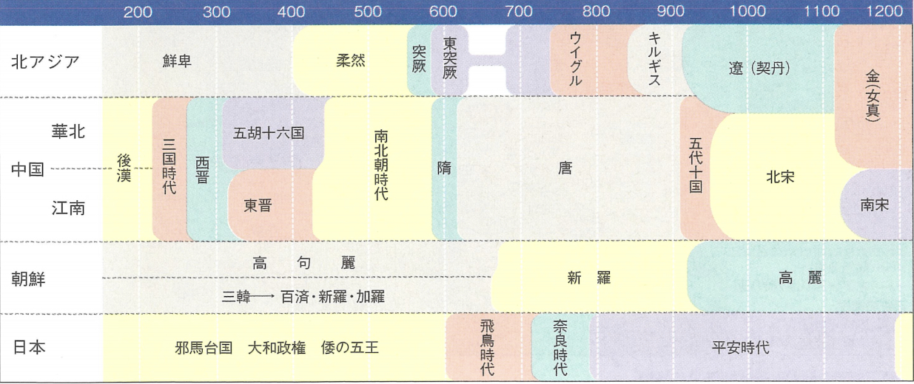
今回
資料：『詳説世界史研究』山川出版社

Slide 3
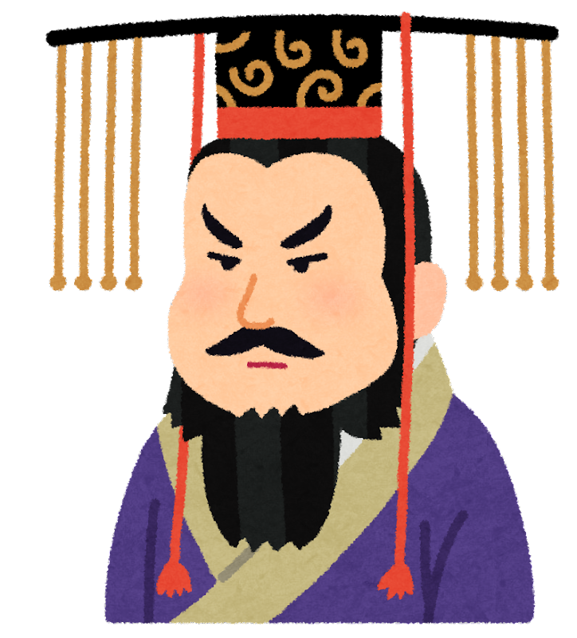
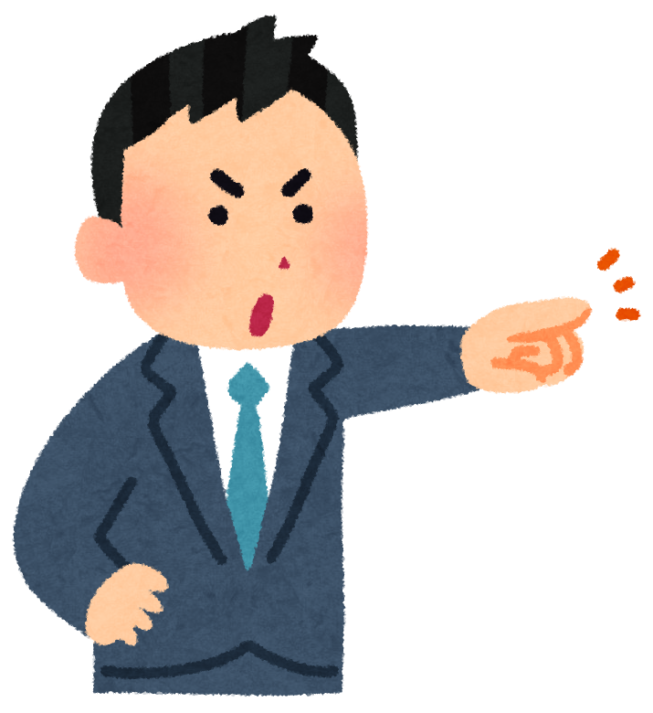
皇帝
命令書
皇帝直属の３機関
中書省
… 皇帝の詔勅を起草
三省
門下省
… 起草された政策を審議
尚書省
… 政策を最終的に実施
六部
… ６部門の実施機関

Slide 4
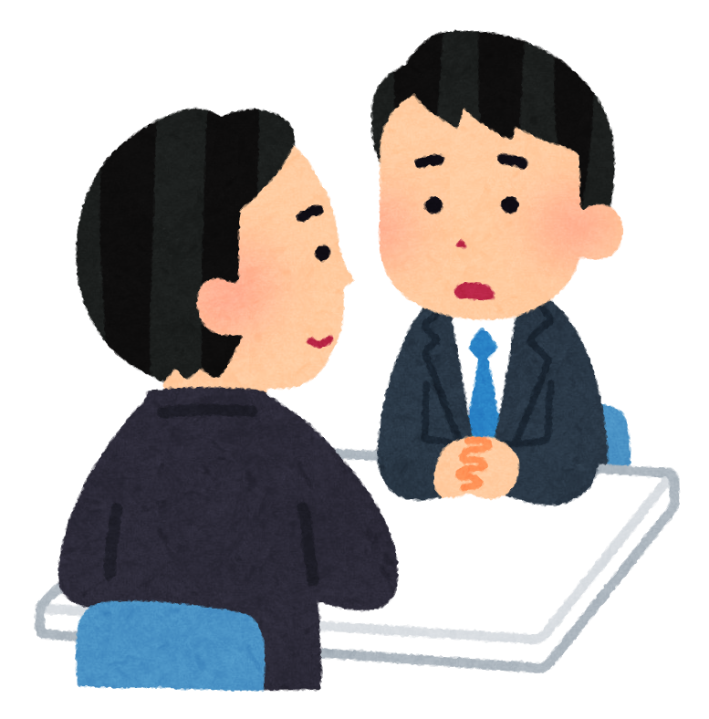
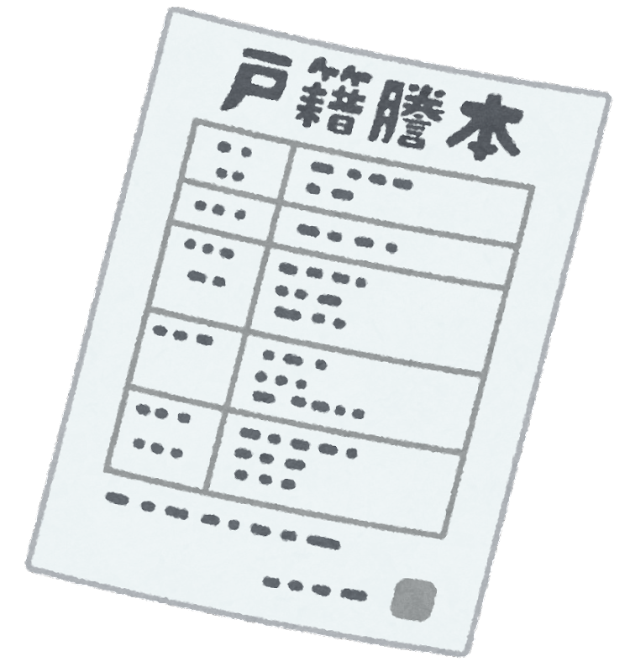
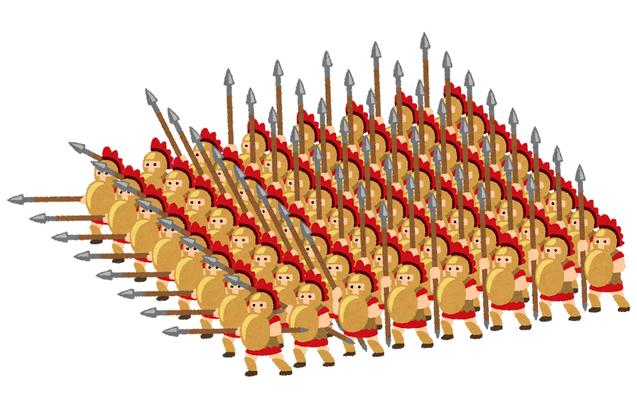
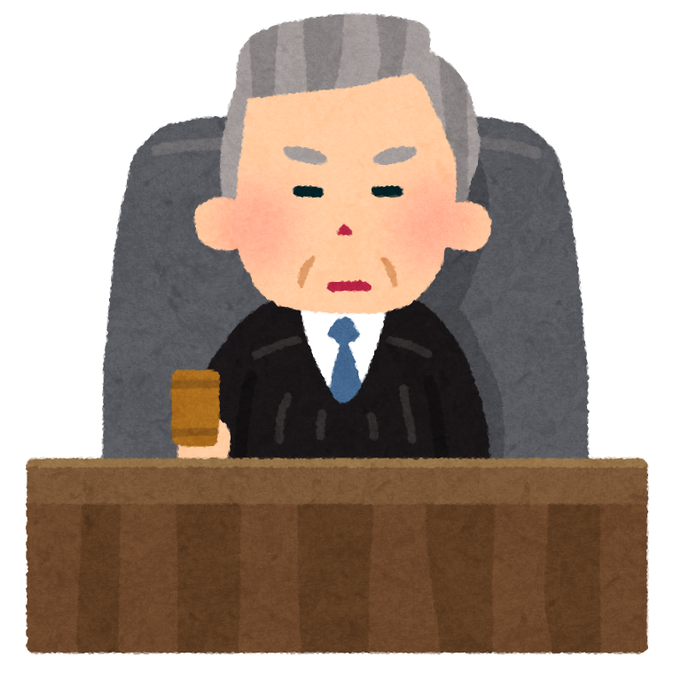
皇帝
吏部
… 官僚人事
皇帝直属の３機関
戸部
… 財政、戸籍
中書省
礼部
… 祭礼、教育
三省
門下省
兵部
… 軍事
尚書省
刑部
… 裁判、司法
六部
工部
… 土木工事

Slide 5
皇帝
三省・六部を監視
御史台
三省
起草
中書省
実施
尚書省
審議
門下省
六部
吏部
戸部
礼部
兵部
刑部
工部
人事
財政
戸籍
祭礼
教育
軍事
裁判
司法
土木

Slide 6
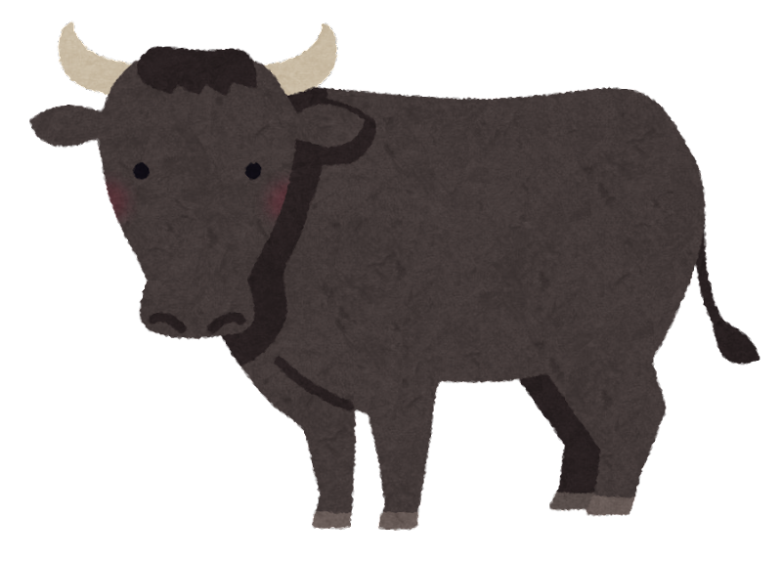
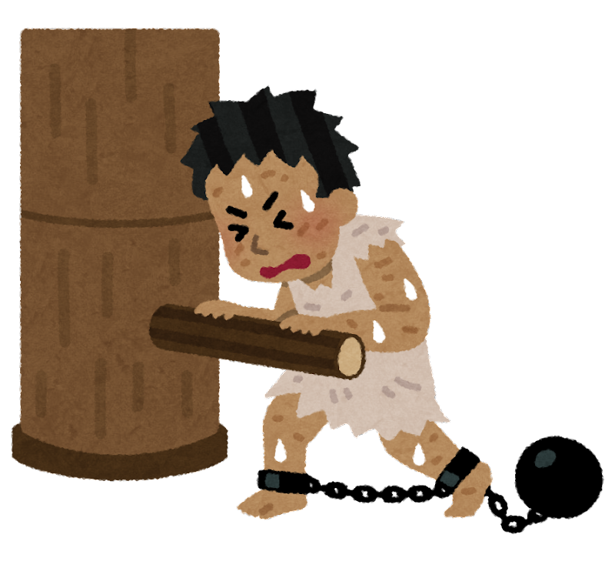
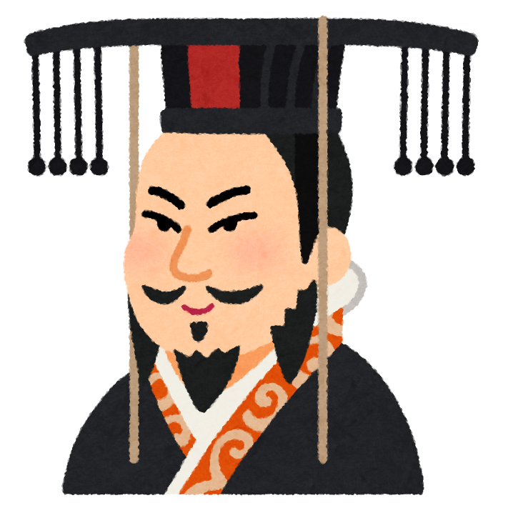
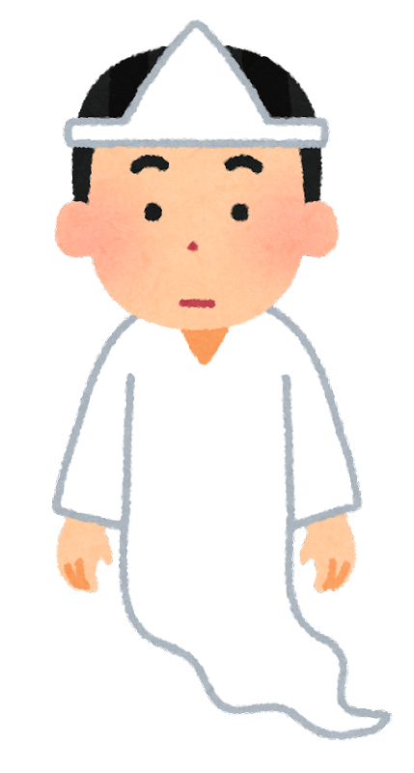
貴族への優遇を制限
廃止
唐の均田制
官有地
（国有地）
田畑
田畑
田畑
土地を配布
納税
田畑
管理者が死亡
土地を返還
政府

Slide 7
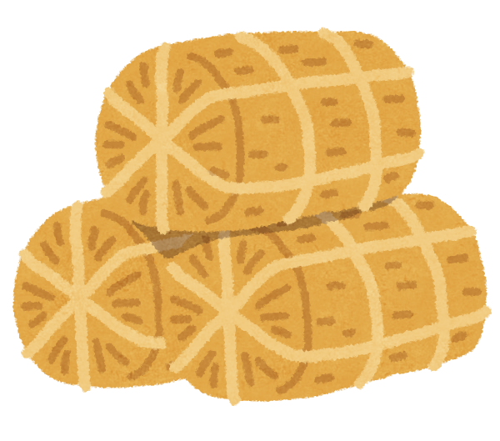
税制
租
… 生産物を納める税
調
… 絹や麻などの布を
納める税
庸
… 労役の代わりに
布を納める税
雑徭
… 無償の労働を
負担する税

Slide 8
唐初期の文化①（社会制度）
律令格式
・律 … 刑法
・令 … 行政法
・格 … 臨時法、追加法
・式 … 執行する際の細則
→ これらを整備して律令国家体制に
三省・六部
・三省 … 中書省（起草）、門下省（審議）、尚書省（実施）
・六部 … ６部門からなる専門の実施機関
・御史台 … 三省・六部を監視
税制
・均田制 … 男性のみに限定 ← 貴族優遇を制限
・租・調・庸・雑徭 … 均田制に組み込まれた納税と労役

